Slide 1
Images: Pixabay.com
Notes:
C’est la veille de deux gros examen et tu tente de te concentrer afin d’étudier. Ton cœur palpite très fort, tu es tendu et tu n’as pas faim; c’est très important que tu réussisse cet examen afin de réussir ton année. Malgré plusieurs heures d’études, rien ne semble y faire. Tu tente d’aller dormir; impossible tes pensées défilent très rapidement et t’empêchent de te reposer.

Slide 2
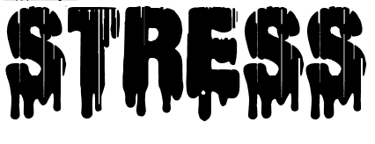
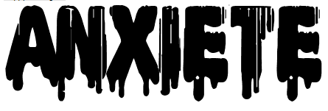
Peut-être est-ce du
ou même de l’
?!

Slide 3
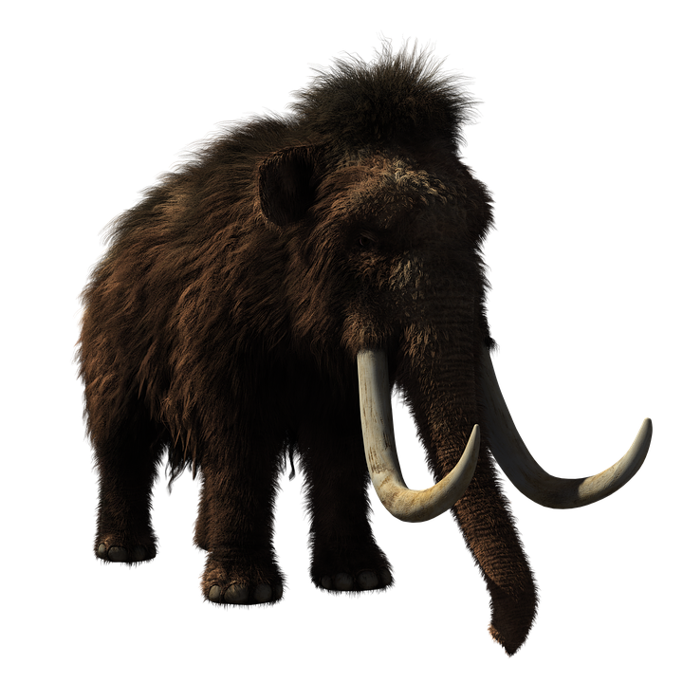
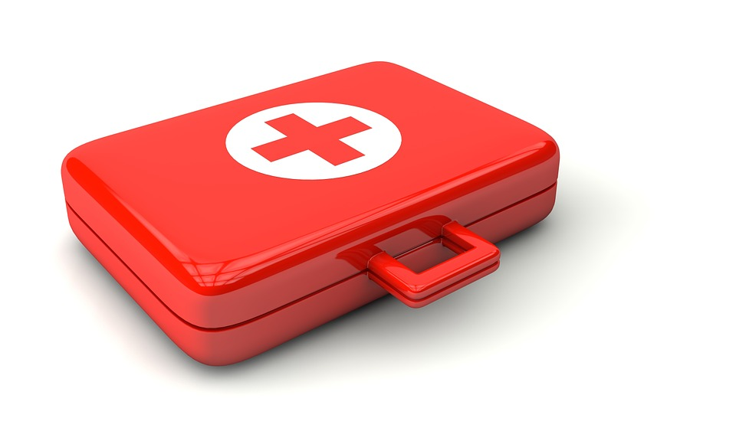
Ne t’en fait pas, tes réactions sont normales!
Heureusement, il existe des moyens d’apprendre à mieux gérer ces réactions.
Images: Pixabay.com

Slide 4
Comment?
Projet en équipe de 3 à 4
Recherche et élaboration d’un stopmotion au d’un questionnement sur la gestion du stress ou de l’anxiété
Objectif: informer et sensibiliser sur les causes, conséquences et méthodes pour gérer la stress ou l’anxiété
Images: Pixabay.com

Slide 5
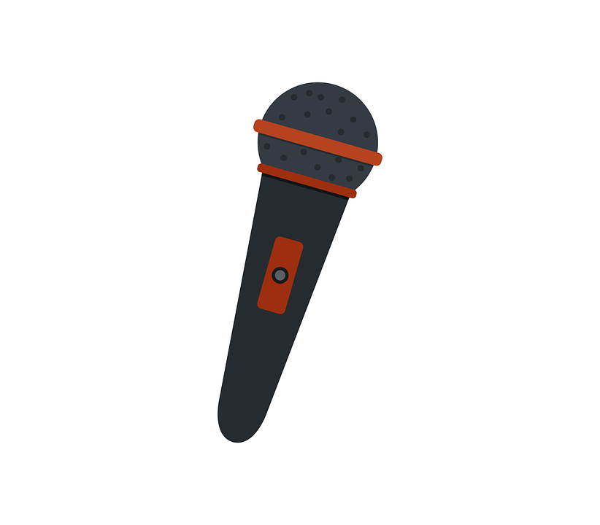
Étapes du projet
Remue-méninge afin de formuler un questionnement
Recherche et entrevues auprès d’un ou plusieurs adultes de confiance
Réalisation d’un vidéo stop motion (scénarisation, dessin, prise de photos, son, montage)
Images: Pixabay.com

Slide 6
Application utilisée: Stop Motion Studio
15 à 30 sec de vidéo
12 images par seconde
Réalisée à partir de dessins

Slide 7
Exemple d’un vidéo stop motion sur tableau blanc
Whiteboard Workout: Stop Motion Animation
par Alex Reynolds (Mouthman)
13 images par seconds
1056 images

Slide 8
Critères d’évaluation
Cohérence et organisation des éléments
Authenticité de la production
Documentation du processus (brainstorm, entrevue, recherche)
Images: Pixabay.com

